Slide 1
제2장 탐색

Slide 2
이번 장에서 다루는 내용
탐색의 개념을 소개한다.
상태, 상태 공간, 연산자의 개념을 소개한다.

Slide 3
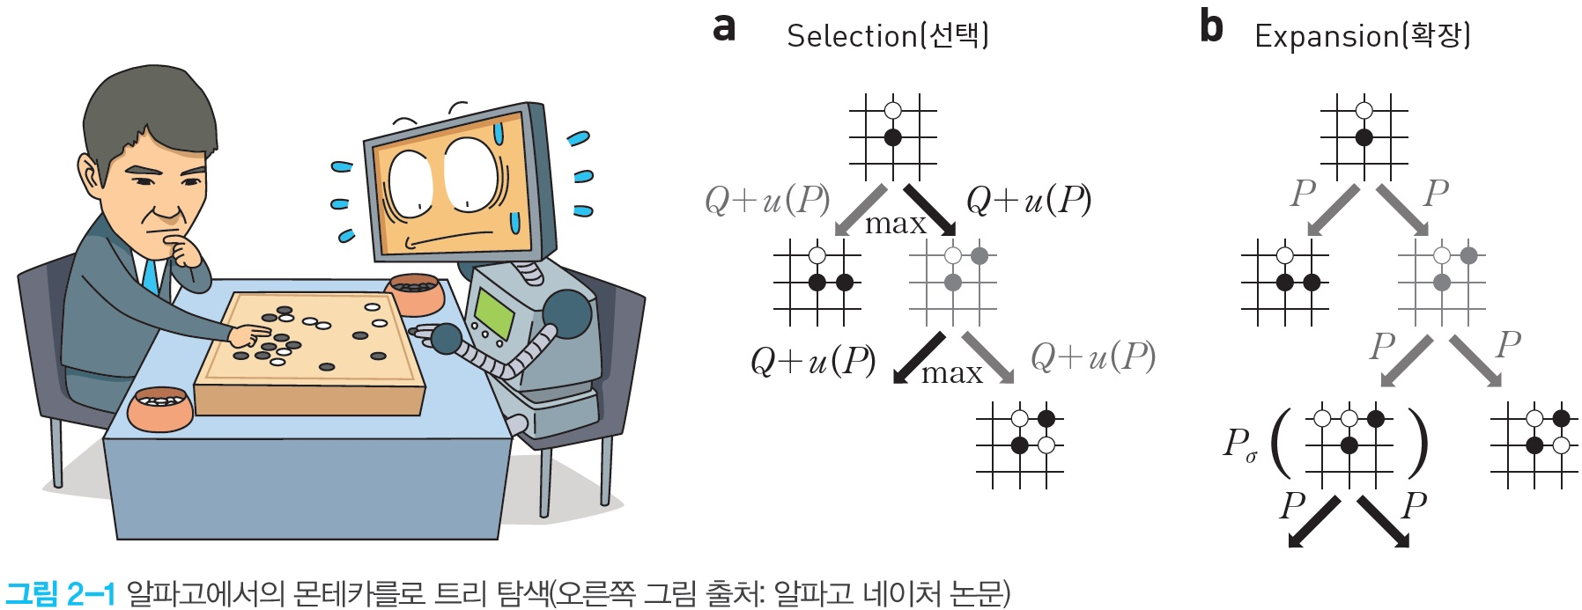
알파고는 어떻게 수를 읽었을까?
알파고는 딥러닝과 탐색 기법을 통하여 다음 수를 읽었다.

Slide 4
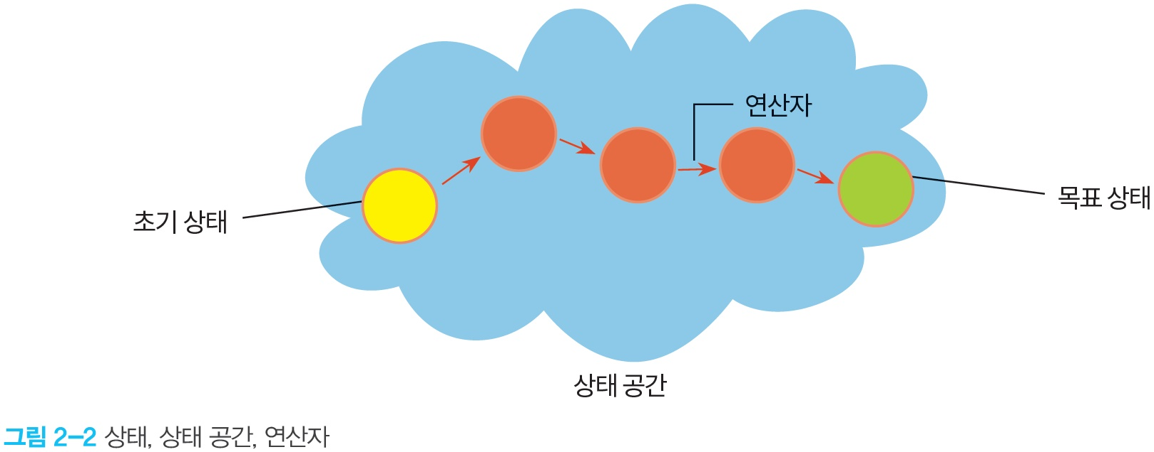
상태, 상태공간, 연산자
탐색(search)이란 상태공간에서 시작상태에서 목표상태까지의 경로를 찾는 것
상태공간(state space): 상태들이 모여 있는 공간
연산자: 다음 상태를 생성하는 것
초기상태
목표상태

Slide 5
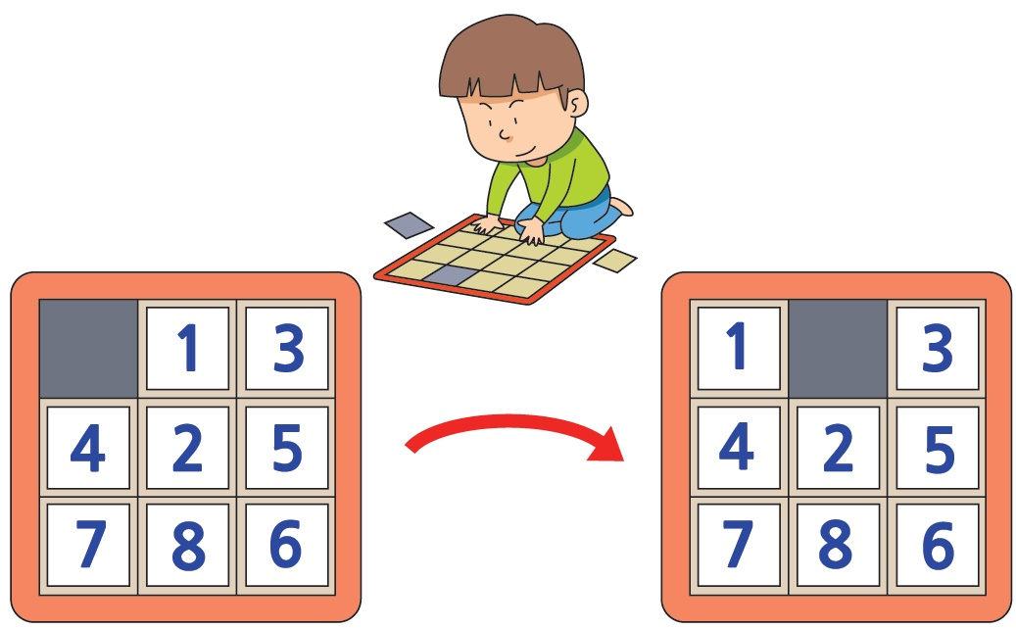
8-puzzle
http://www.puzzlopia.com/puzzles/puzzle-8/play

Slide 6
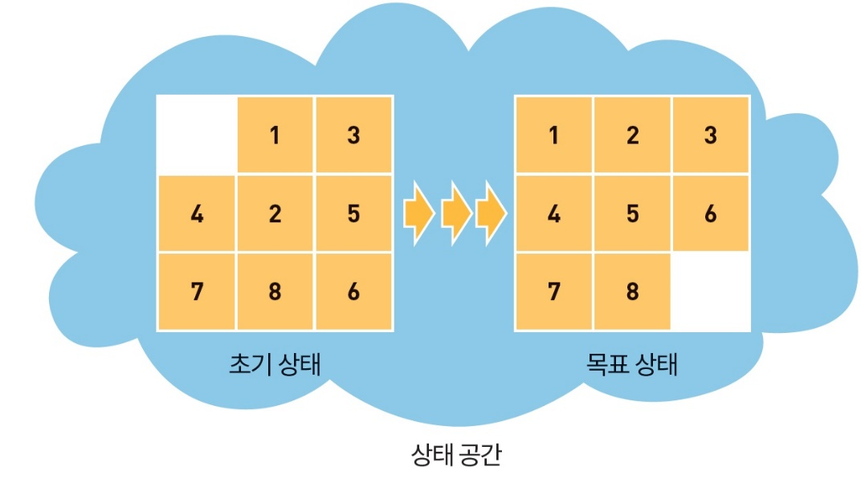
8-puzzle

Slide 7
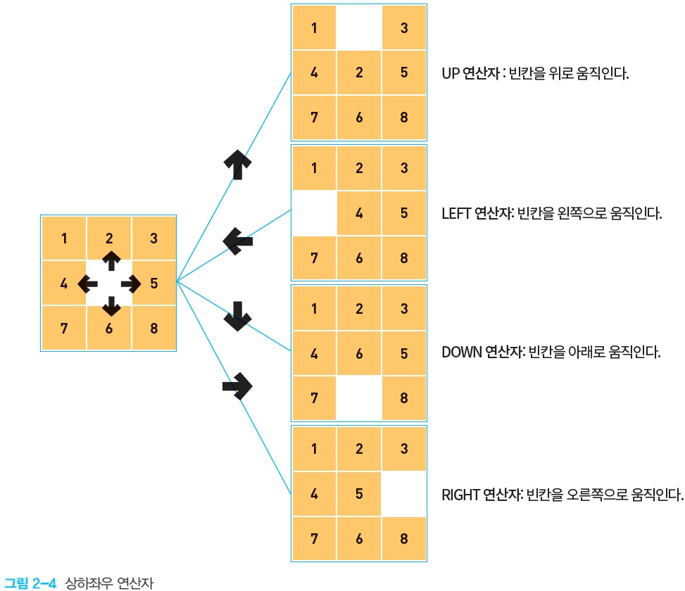
8-puzzle에서의 연산자

Slide 8
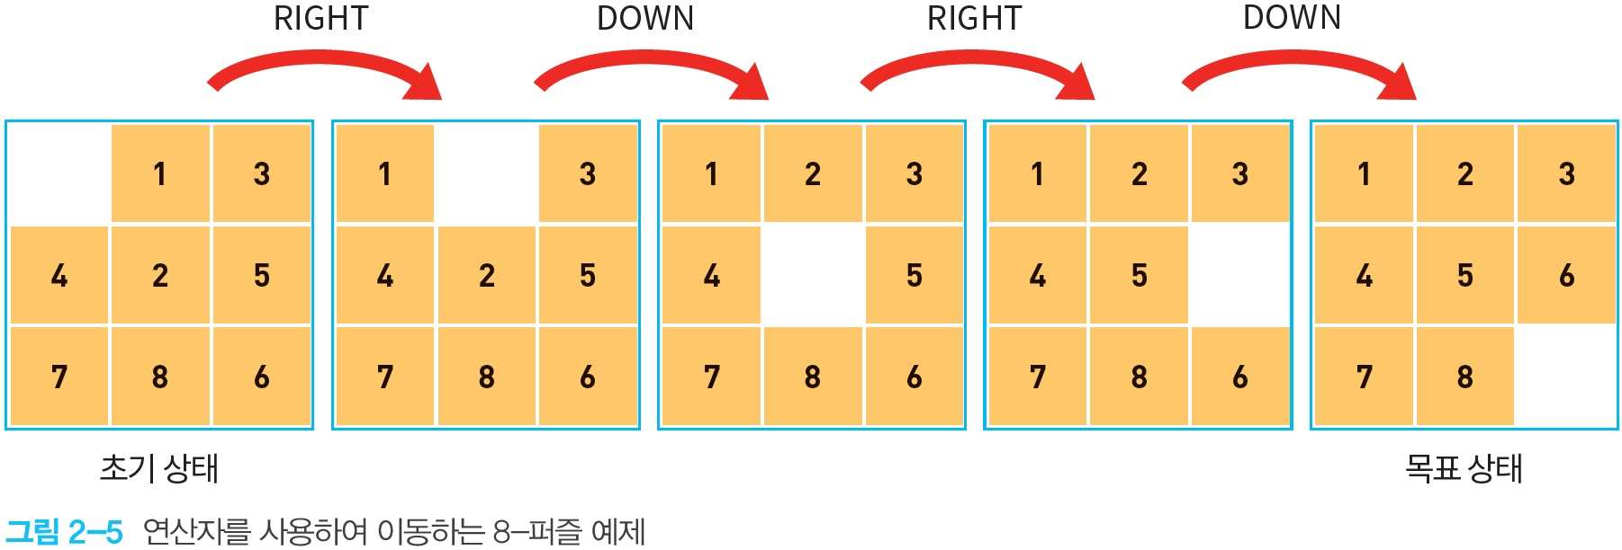
8-puzzle 에서의 상태 공간

Slide 9
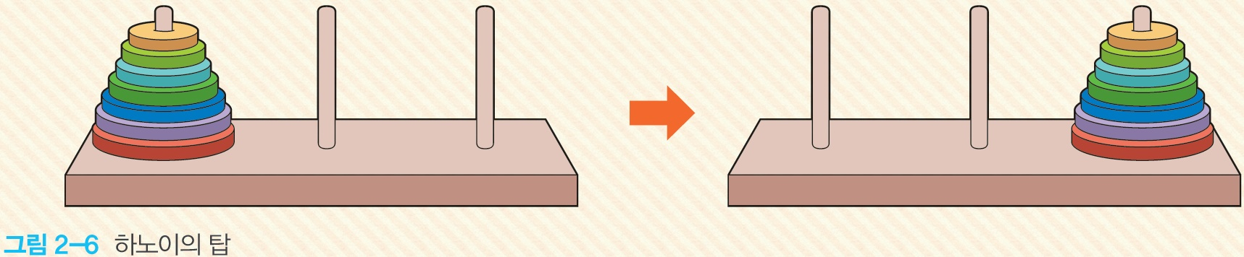
Lab: 하노이 탑
상태?
연산자?

Slide 10
Lab: 하노이 탑
상태공간 A = { (a₁,a₂,a₃) ∣ a_{i}∈{A, B, C} }
초기상태 I = (A, A, A)
목표 상태 G = (C, C, C)
연산자 O = {move_{which, where}∣ which ∈ {1,2,3}, where∈{A, B, C}}

Slide 11
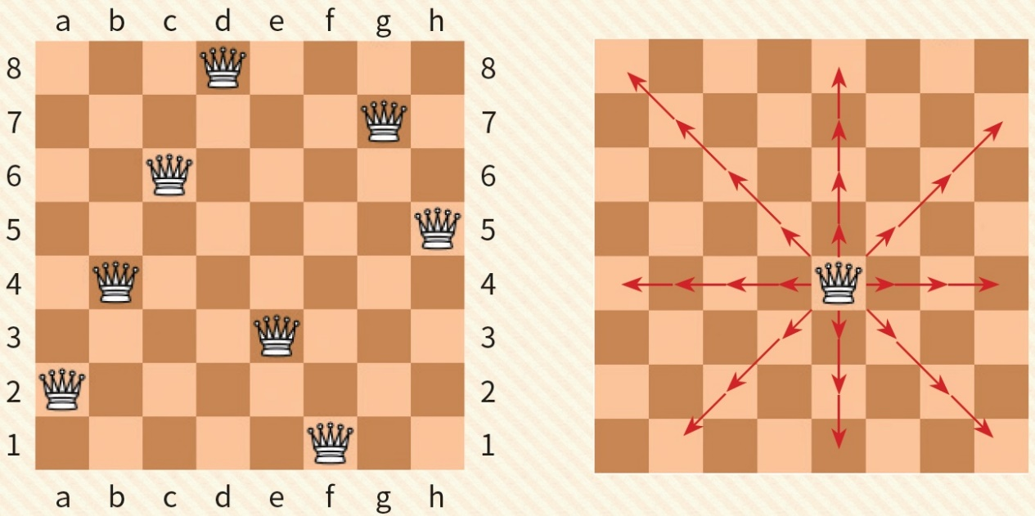
Lab:N-queen
상태?
연산자?

Slide 12
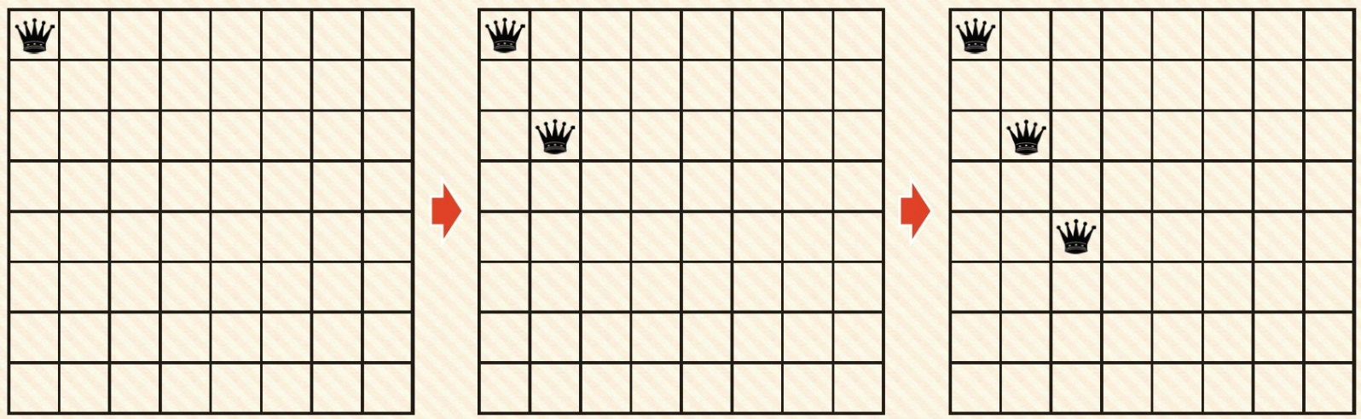
Lab:N-queen
각각의 퀸을 정해진 열에서만 움직이게 한다.

Slide 13
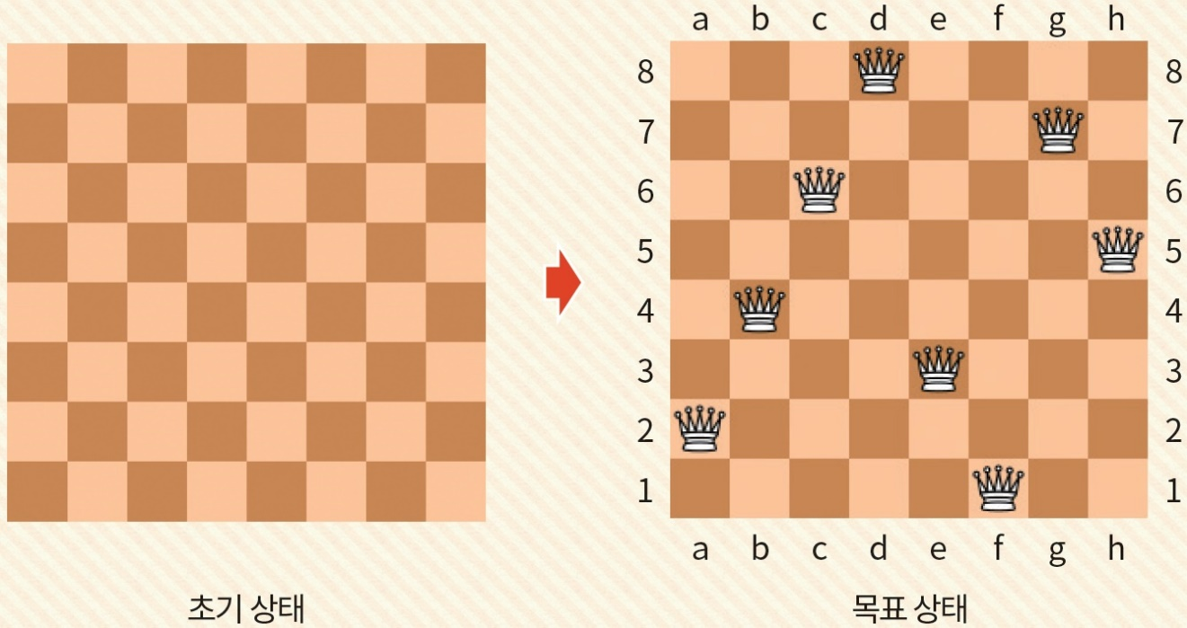
Lab:N-queen
초기 상태와 목표 상태

Slide 14
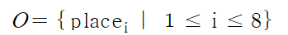

Lab:N-queen
연산자 집합
${place}_{i}연산자는 새로운 퀸을 i번째 행에 배치한다.$
${ place}_{8}$ ${→ place}_{6} {→ place}_{4}$

Slide 15
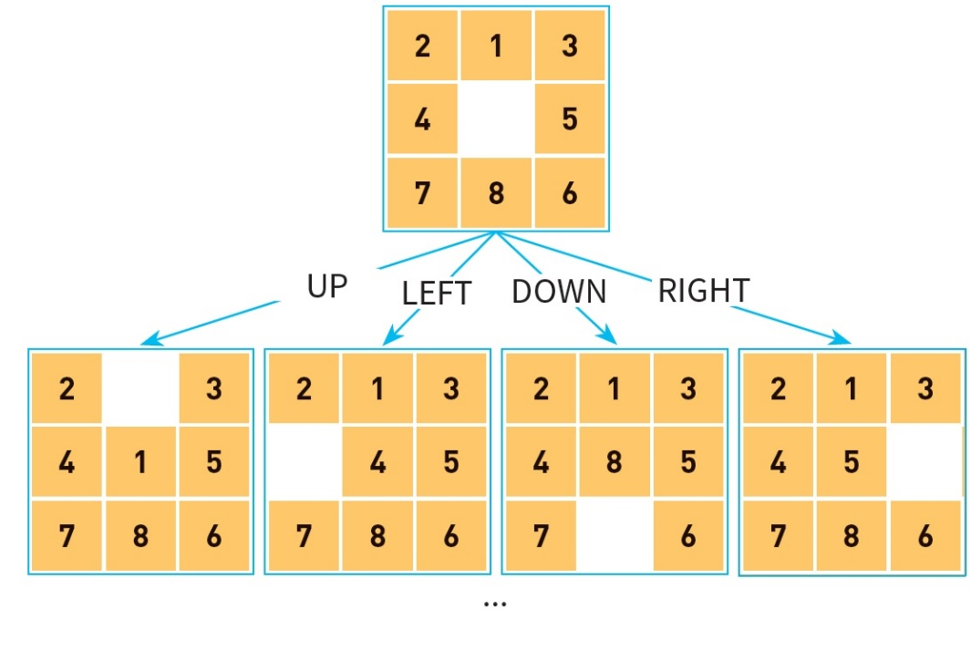
탐색 트리
상태 = 노드(node)
초기 상태 = 루트 노드
연산자 = 간선(edge)

Slide 16
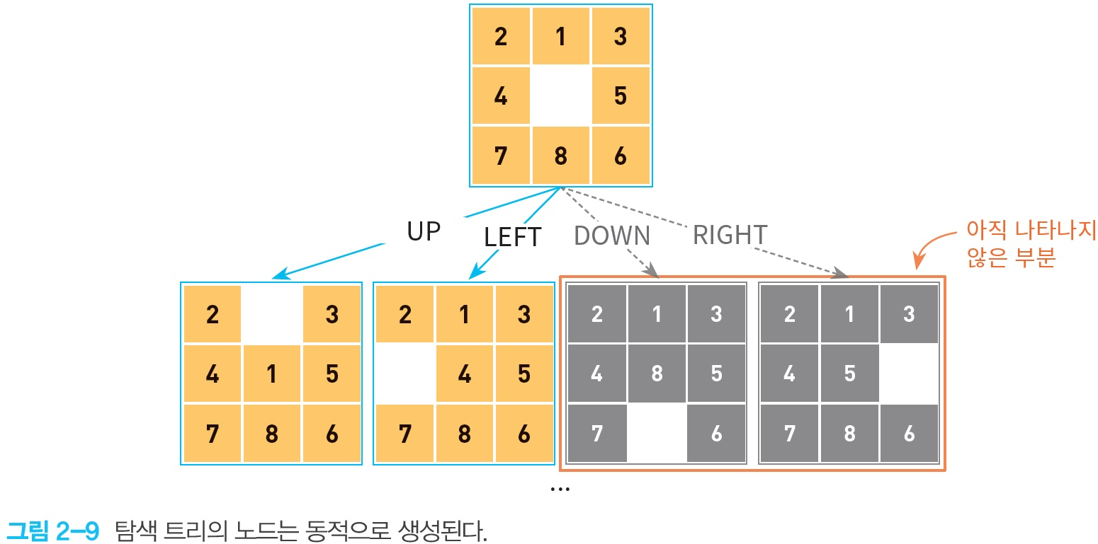
탐색 트리
연산자를 적용하기 전까지는 탐색 트리는 미리 만들어져 있지 않음!-

Slide 17
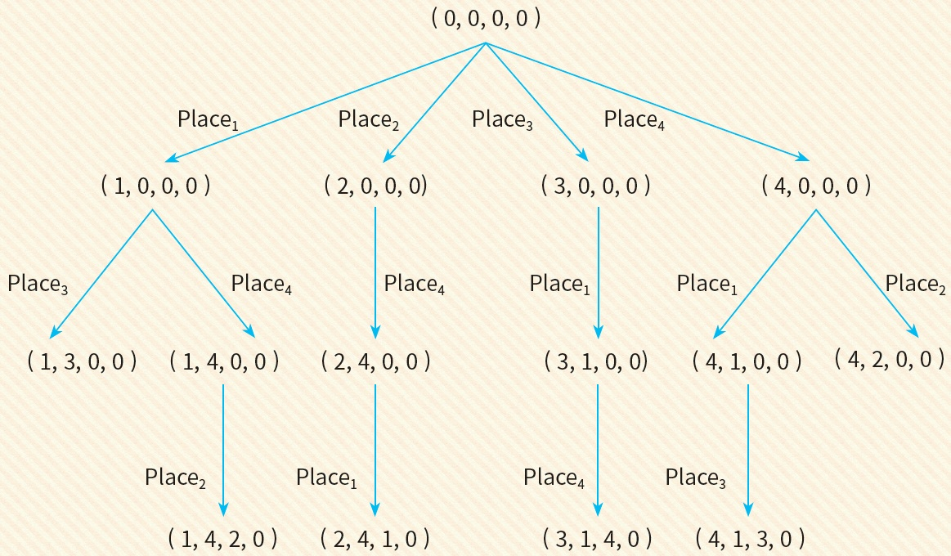
Lab: 4-queen 문제 탐색 트리의 일부

Slide 18
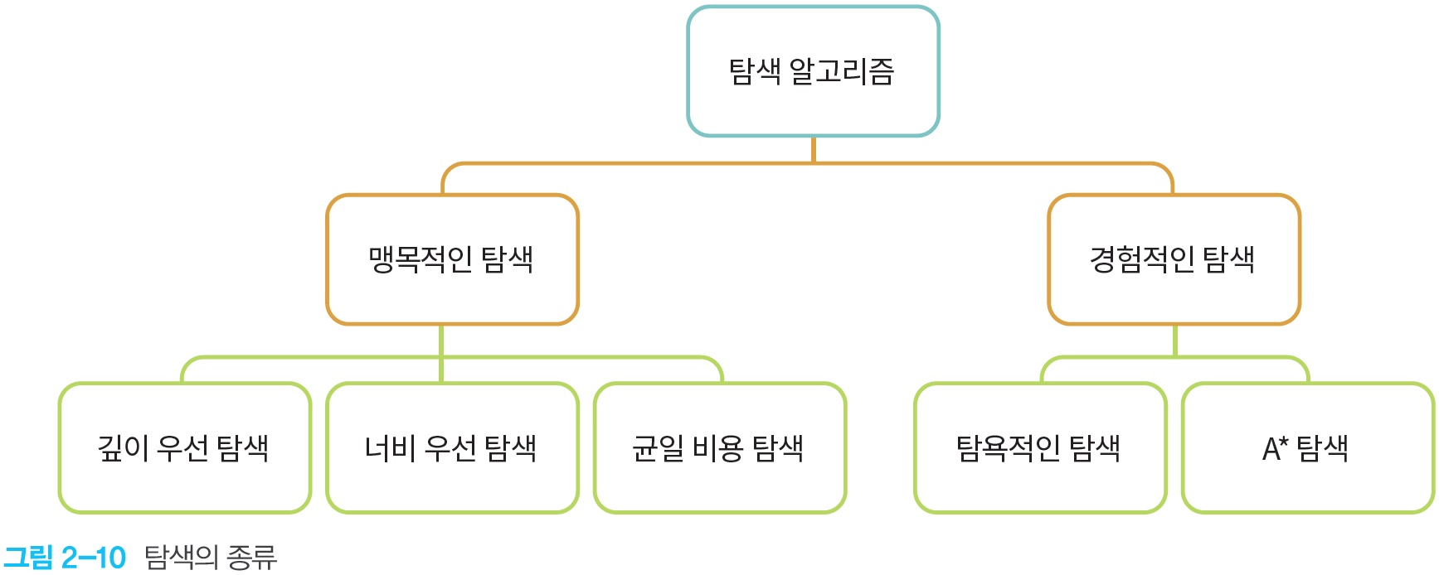
기본적인 탐색 기법

Slide 19
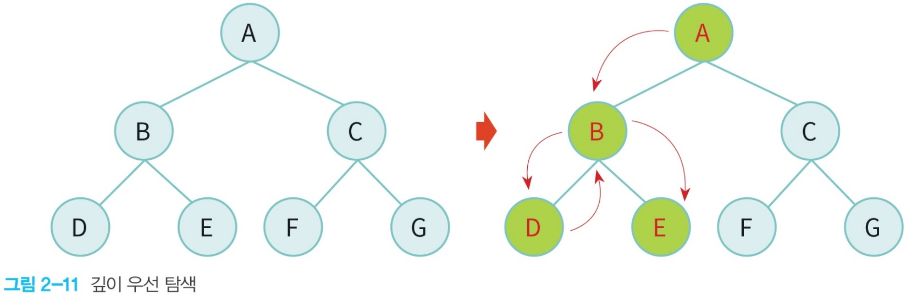
깊이 우선 탐색(DFS)
깊이 우선 탐색(depth-first search)은 탐색 트리 상에서, 해가 존재할 가능성이 존재하는 한, 앞으로 계속 전진하여 탐색하는 방법이다.

Slide 20
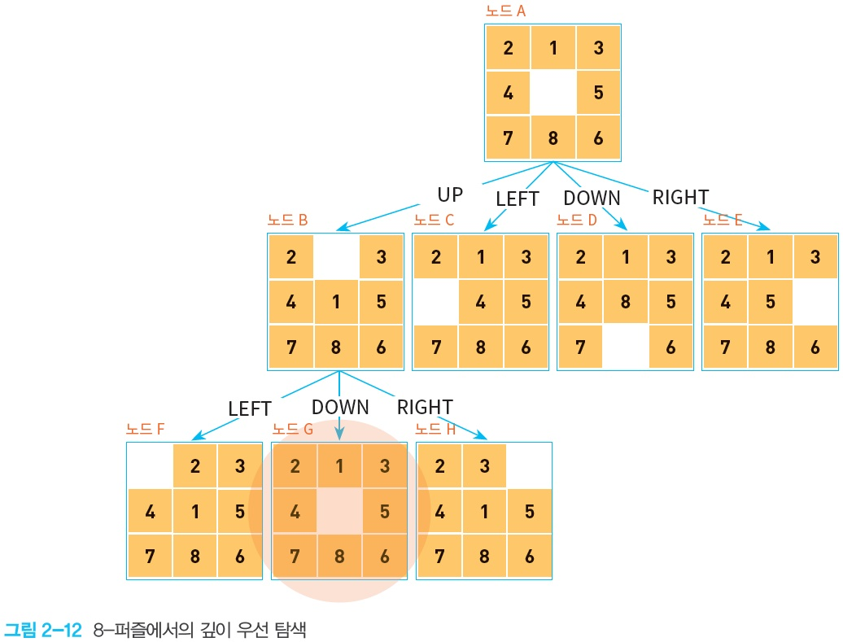
깊이 우선 탐색(8-puzzle)

Slide 21
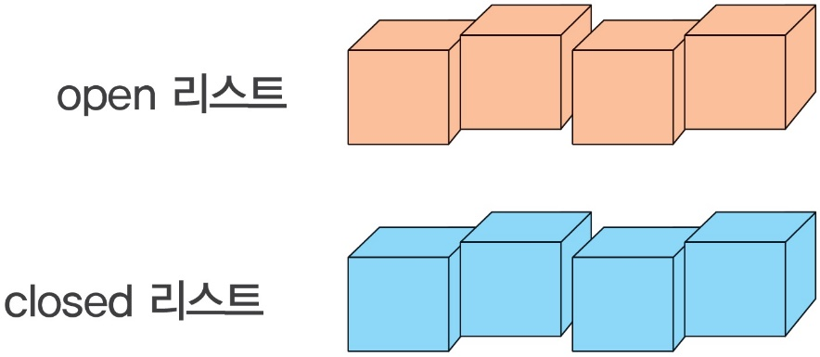
OPEN CLOSED 리스트
탐색에서는 중복된 상태를 막기 위하여 다음과 같은 2개의 리스트를 사용한다.
OPEN 리스트: 확장은 되었으나 아직 탐색하지 않은 상태들이 들어 있는 리스트
CLOSED 리스트: 탐색이 끝난 상태들이 들어 있는 리스트

Slide 22
DFS 알고리즘
depth_first_search()
open ← [시작노드]
closed ← [ ]
while open ≠ [ ] do
X ← open 리스트의 첫 번째 요소
if X == goal then return SUCCESS
else
X의 자식 노드를 생성한다.
X를 closed 리스트에 추가한다.
X의 자식 노드가 이미 open이나 closed에 있다면 버린다.
남은 자식 노드들은 open의 처음에 추가한다. (스택처럼 사용)
return FAIL

Slide 23
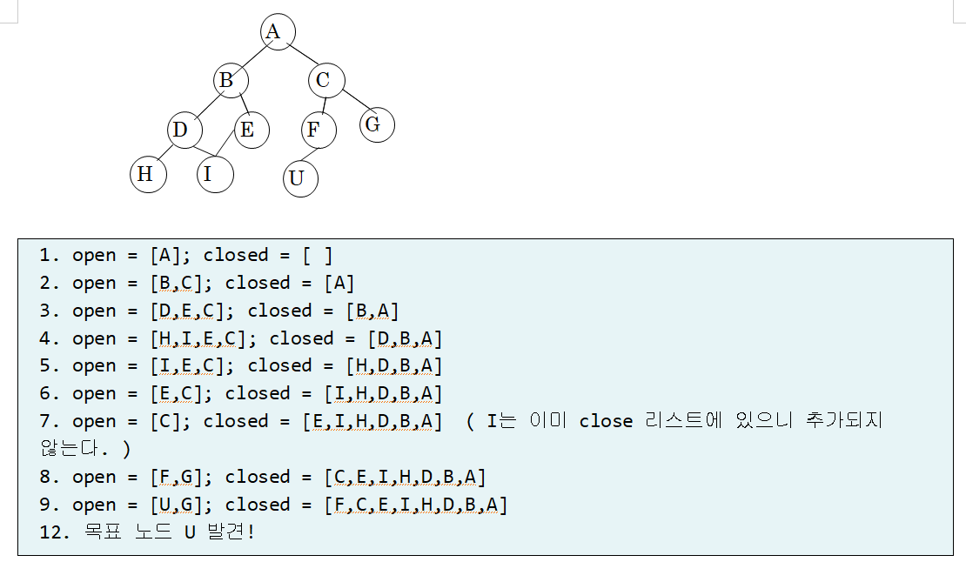
DFS 예

Slide 24
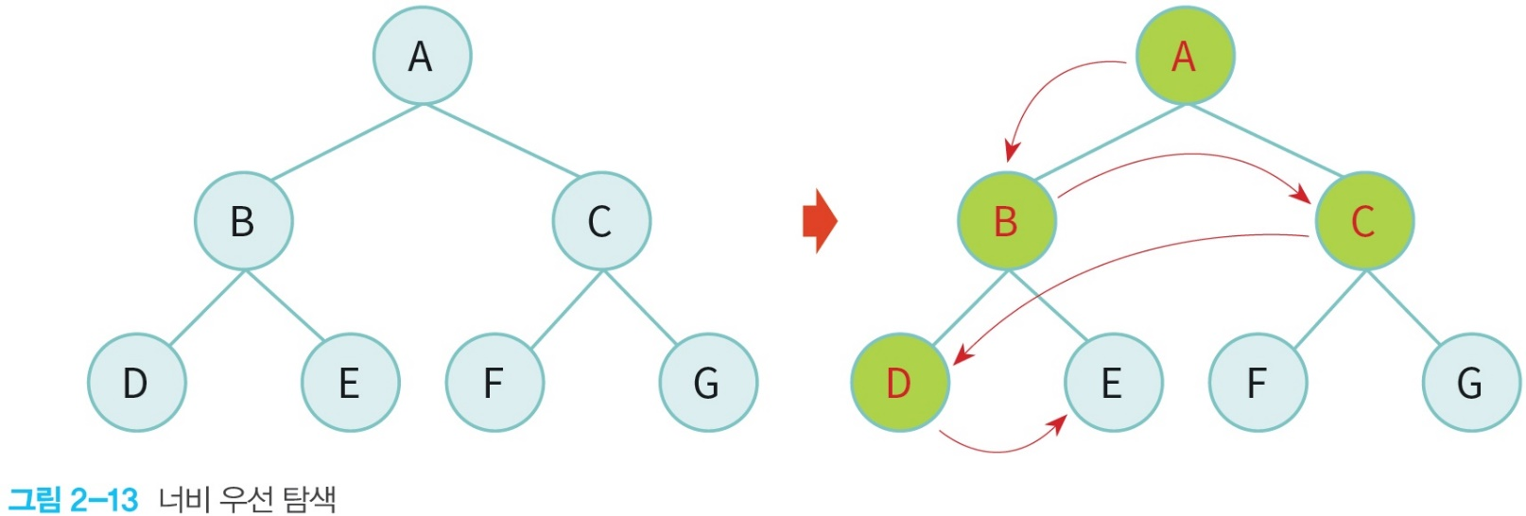
너비 우선 탐색(BFS)
루트 노드의 모든 자식 노드들을 탐색한 후에 해가 발견되지 않으면 한 레벨 내려가서 동일한 방법으로 탐색을 계속하는 방법이다.

Slide 25
BFS 알고리즘
depth_first_search()
open ← [시작노드]
closed ← [ ]
while open ≠ [ ] do
X ← open 리스트의 첫 번째 요소
if X == goal then return SUCCESS
else
X의 자식 노드를 생성한다.
X를 closed 리스트에 추가한다.
X의 자식 노드가 이미 open이나 closed에 있다면 버린다.
남은 자식 노드들은 open의 끝에 추가한다. (큐처럼 사용)
return FAIL

Slide 26
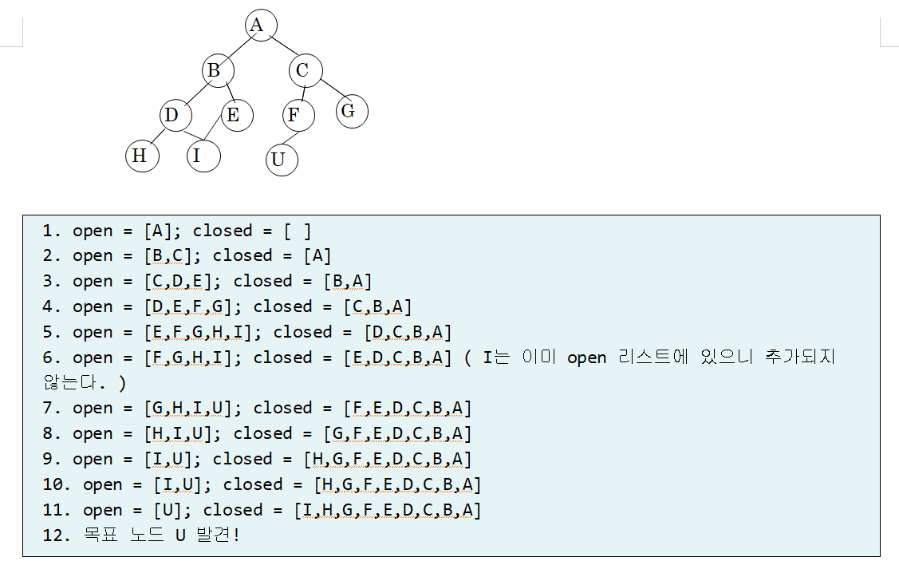
BFS 예

Slide 27
DFS와 BFS 프로그램
8-puzzle을 파이썬으로 프로그램 해보자.
[1, 2, 3]
[0, 4, 6]
[7, 5, 8]
------------------
...
...
[1, 2, 3]
[4, 5, 6]
[0, 7, 8]
------------------
[1, 2, 3]
[4, 5, 6]
[7, 8, 0]
------------------
탐색 성공

Slide 28
게임 보드 표현
class State:
def __init__(self, board, goal, moves=0):
self.board = board
self.moves = moves
self.goal = goal
...

Slide 29
상태 표현
# 초기 상태
puzzle = [1, 2, 3,
0, 4, 6,
7, 5, 8]
# 목표 상태
goal = [1, 2, 3,
4, 5, 6,
7, 8, 0]

Slide 30
OPEN과 CLOSED 리스트
# open 리스트
open_queue = [ ]
open_queue.append(State(puzzle, goal))
# closed 리스트
closed_queue = [ ]

Slide 31
자식 노드 생성
# 자식 노드를 확장하여서 리스트에 저장하여서 반환한다.
def expand(self, moves):
result = []
i = self.board.index(0) # 숫자 0(빈칸)의 위치를 찾는다.
if not i in [0, 1, 2] : # UP 연산자
result.append(self.get_new_board(i, i-3, moves))
if not i in [0, 3, 6] : # LEFT 연산자
result.append(self.get_new_board(i, i-1, moves))
if not i in [2, 5, 8]: # DOWN 연산자
result.append(self.get_new_board(i, i+1, moves))
if not i in [6, 7, 8]: # RIGHT 연산자
result.append(self.get_new_board(i, i+3, moves))
return result

Slide 32
전체 소스 #1
# 상태를 나타내는 클래스
class State:
def __init__(self, board, goal, moves=0):
self.board = board
self.moves = moves
self.goal = goal
# i1과 i2를 교환하여서 새로운 상태를 반환한다.
def get_new_board(self, i1, i2, moves):
new_board = self.board[:]
new_board[i1], new_board[i2] = new_board[i2], new_board[i1]
return State(new_board, self.goal, moves)

Slide 33
전체 소스 #2
# 자식 노드를 확장하여서 리스트에 저장하여서 반환한다.
def expand(self, moves):
result = []
i = self.board.index(0) # 숫자 0(빈칸)의 위치를 찾는다.
if not i in [0, 1, 2] : # UP 연산자
result.append(self.get_new_board(i, i-3, moves))
if not i in [0, 3, 6] : # LEFT 연산자
result.append(self.get_new_board(i, i-1, moves))
if not i in [2, 5, 8]: # DOWN 연산자
result.append(self.get_new_board(i, i+1, moves))
if not i in [6, 7, 8]: # RIGHT 연산자
result.append(self.get_new_board(i, i+3, moves))
return result

Slide 34
전체 소스 #3
# 객체를 출력할 때 사용한다.
def __str__(self):
return str(self.board[:3]) +"\n"+\
str(self.board[3:6]) +"\n"+\
str(self.board[6:]) +"\n"+\
"------------------"
# 초기 상태
puzzle = [1, 2, 3,
0, 4, 6,
7, 5, 8]
# 목표 상태
goal = [1, 2, 3,
4, 5, 6,
7, 8, 0]

Slide 35
전체 소스 #4
# open 리스트
open_queue = [ ]
open_queue.append(State(puzzle, goal))
closed_queue = [ ]
moves = 0
while len(open_queue) != 0:
current = open_queue.pop(0) # OPEN 리스트의 앞에서 삭제
print(current)
if current.board == goal:
print("탐색 성공")
break
moves = current.moves+1
closed_queue.append(current)
for state in current.expand(moves):
if (state in closed_queue) or (state in open_queue): # 이미 거쳐간 노드이면
continue # 노드를 버린다.
else:
open_queue.append(state) # OPEN 리스트의 끝에 추가

Slide 36
실행 결과
[1, 2, 3]
[0, 4, 6]
[7, 5, 8]
------------------
...
...
[1, 2, 3]
[4, 5, 6]
[0, 7, 8]
------------------
[1, 2, 3]
[4, 5, 6]
[7, 8, 0]
------------------
탐색 성공

Slide 37
경험적인 탐색 방법
만약 우리가 문제 영역에 대한 정보나 지식을 사용할 수 있다면 탐색 작업을 훨씬 빠르게 할 수 있다. 이것을 경험적 탐색 방법(heuristic search method) 또는 휴리스틱 탐색 방법이라고 부른다.
이때 사용되는 정보를 휴리스틱 정보(heuristic information)라고 한다.

Slide 38
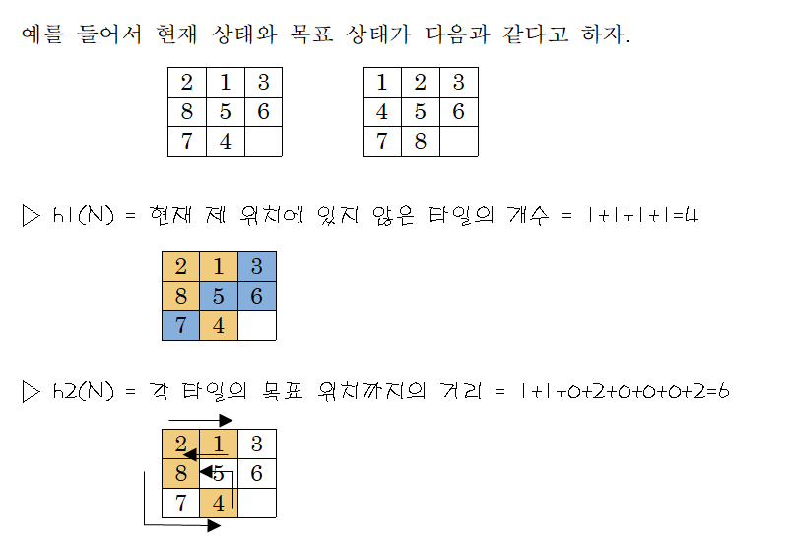
8-puzzle에서의 휴리스틱

Slide 39
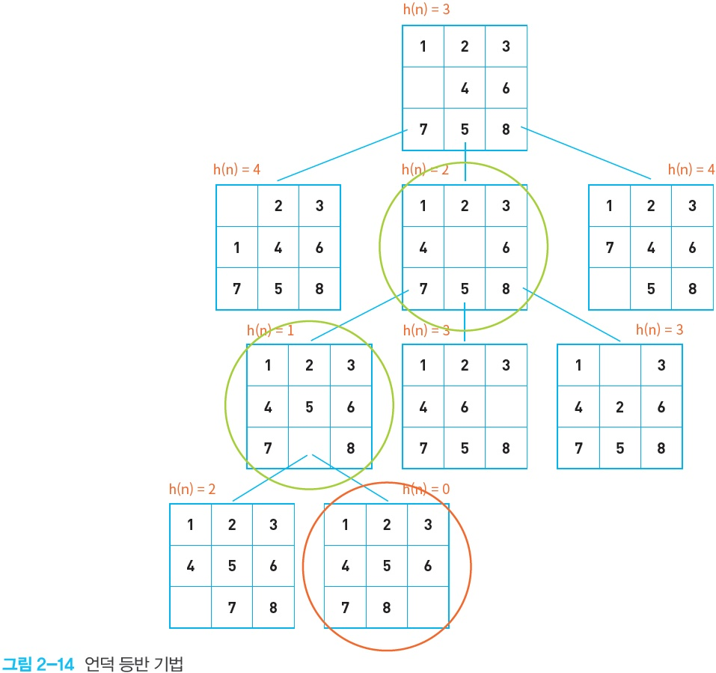
언덕 등반 기법
이 기법에서는 평가 함수의 값이 좋은 노드를 먼저 처리한다.
평가함수로 제 위치에 있지 않은 타일의 개수 사용

Slide 40
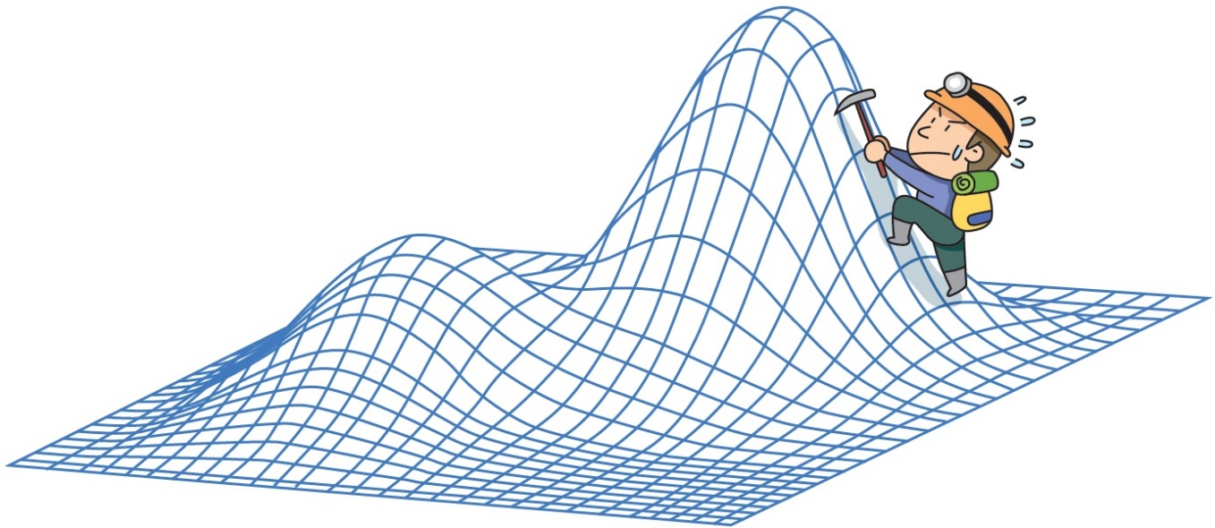
언덕 등반 기법
경험적인 탐색 방법은 무조건 휴리스틱 함수 값이 가장 좋은 노드만을 선택한다.
이것은 등산할 때 무조건 현재의 위치보다 높은 위치로만 이동하는 것과 같다. 일반적으로는 현재의 위치보다 높은 위치로 이동하면 산의 정상에 도달할 수 있다.

Slide 41
언덕 등반 기법 알고리즘
먼저 현재 위치를 기준으로 해서, 각 방향의 높이를 판단한다.(노드의 확장)
만일 모든 위치가 현 위치보다 낮다면 그 곳을 정상이라고 판단한다(목표상태인가의 검사).
현 위치가 정상이 아니라면 확인된 위치 중 가장 높은 곳으로 이동한다(후계노드의 선택).

Slide 42
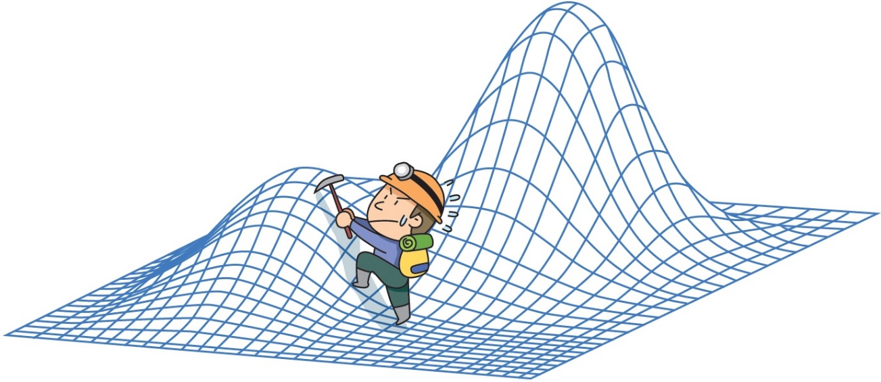
지역 최소 문제
순수한 언덕 등반 기법은 오직 h(n) 값만을 사용한다(OPEN 리스트나 CLOSED 리스트도 사용하지 않는다).
이런 경우에는 생성된 자식 노드의 평가함수 값이 부모 노드보다 더 높거나 같은 경우가 나올 수 있다. 이것을 지역 최소 문제(local minima problem)라고 한다.

Slide 43
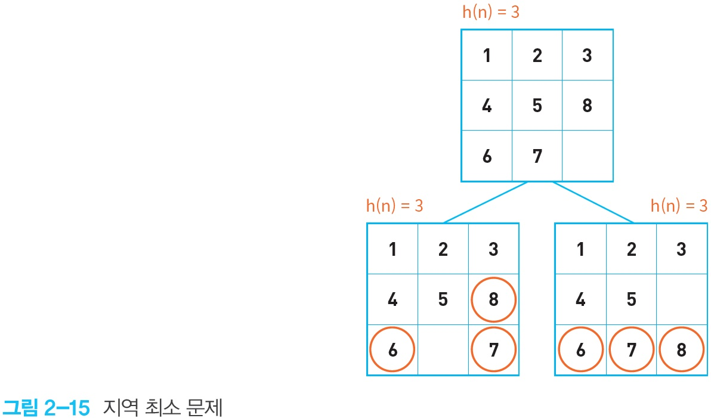
지역 최소 문제의 예

Slide 44
A* 알고리즘
A* 알고리즘은 평가 함수의 값을 다음과 같은 수식으로 정의한다.
f(n) = g(n) + h(n)
h(n): 현재 노드에서목표 노드까지의 거리
g(n): 시작 노드에서 현재 노드까지의 비용

Slide 45
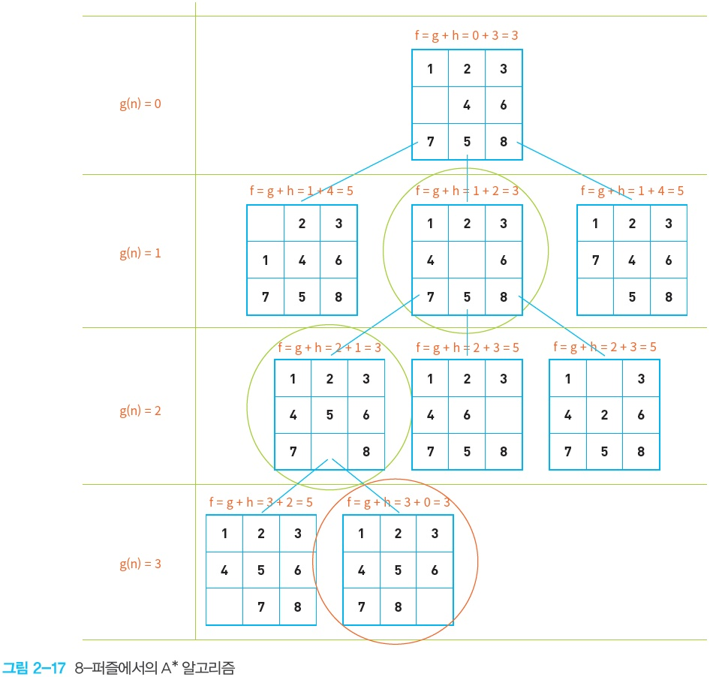
8-puzzle 에서의 A* 알고리즘

Slide 46
A* 알고리즘
AStar_search()
open ← [시작노드]
closed ← [ ]
while open ≠ [ ] do
X ← open 리스트에서 가장 평가 함수의 값이 좋은 노드
if X == goal then return SUCCESS
else
X의 자식 노드를 생성한다.
X를 closed 리스트에 추가한다.
if X의 자식 노드가 open이나 closed에 있지 않으면
자식 노드의 평가 함수 값 f(n) = g(n) + h(n)을 계산한다.
자식 노드들을 open에 추가한다.
return FAIL

Slide 47
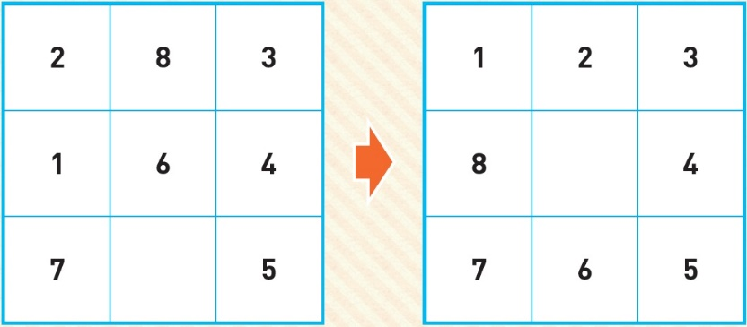
Lab: A* 알고리즘을 시뮬레이션
시작 상태와 목표 상태
f(n)=g(n)+h(n)이라고 하고 h(n)은 제 위치에 있지 않은 타일의 개수

Slide 48
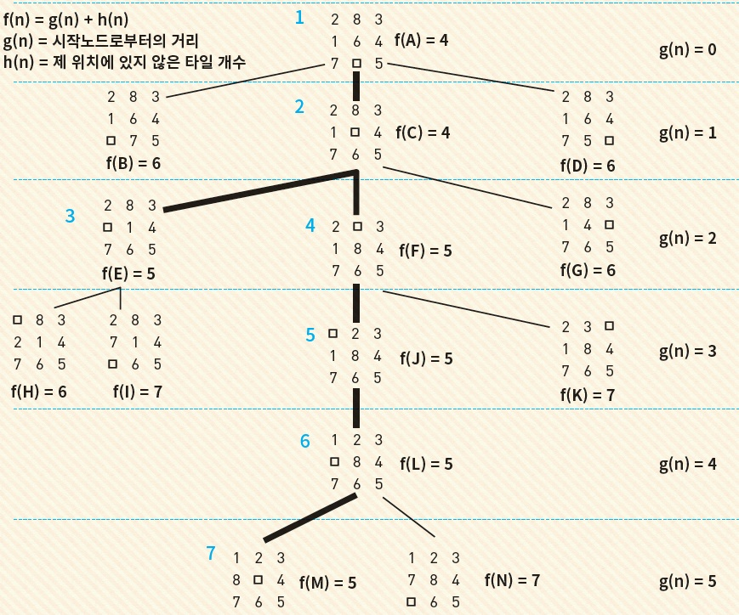
Lab: A* 알고리즘을 시뮬레이션

Slide 49
A* 알고리즘 파이썬 구현
import queue
# 상태를 나타내는 클래스, f(n) 값을 저장한다.
class State:
def __init__(self, board, goal, moves=0):
self.board = board
self.moves = moves
self.goal = goal
# i1과 i2를 교환하여서 새로운 상태를 반환한다.
def get_new_board(self, i1, i2, moves):
new_board = self.board[:]
new_board[i1], new_board[i2] = new_board[i2], new_board[i1]
return State(new_board, self.goal, moves)

Slide 50
A* 알고리즘 파이썬 구현
# 자식 노드를 확장하여서 리스트에 저장하여서 반환한다.
def expand(self, moves):
result = []
i = self.board.index(0) # 숫자 0(빈칸)의 위치를 찾는다.
if not i in [0, 1, 2] : # UP 연산자
result.append(self.get_new_board(i, i-3, moves))
if not i in [0, 3, 6] : # LEFT 연산자
result.append(self.get_new_board(i, i-1, moves))
if not i in [2, 5, 8]: # DOWN 연산자
result.append(self.get_new_board(i, i+1, moves))
if not i in [6, 7, 8]: # RIGHT 연산자
result.append(self.get_new_board(i, i+3, moves))
return result

Slide 51
A* 알고리즘 파이썬 구현
# f(n)을 계산하여 반환한다.
def f(self):
return self.h()+self.g()
# 휴리스틱 함수 값인 h(n)을 계산하여 반환한다.
# 현재 제 위치에 있지 않은 타일의 개수를 리스트 함축으로 계산한다.
def h(self):
return sum([1 if self.board[i] != self.goal[i] else 0 for i in range(8)])
# 시작 노드로부터의 경로를 반환한다.
def g(self):
return self.moves
# 상태와 상태를 비교하기 위하여 less than 연산자를 정의한다.
def __lt__(self, other):
return self.f() < other.f()

Slide 52
A* 알고리즘 파이썬 구현
# 객체를 출력할 때 사용한다.
def __str__(self):
return "------------------ f(n)=" + str(self.f()) +"\n"+\
"------------------ h(n)=" + str(self.h()) +"\n"+\
"------------------ g(n)=" + str(self.g()) +"\n"+\
str(self.board[:3]) +"\n"+\
str(self.board[3:6]) +"\n"+\
str(self.board[6:]) +"\n"+\
"------------------"
# 초기 상태
puzzle = [1, 2, 3,
0, 4, 6,
7, 5, 8]
# 목표 상태
goal = [1, 2, 3,
4, 5, 6,
7, 8, 0]
# open 리스트는 우선순위 큐로 생성한다.
open_queue = queue.PriorityQueue()
open_queue.put(State(puzzle, goal))

Slide 53
A* 알고리즘 파이썬 구현
closed_queue = [ ]
moves = 0
while not open_queue.empty():
current = open_queue.get()
print(current)
if current.board == goal:
print("탐색 성공")
break
moves = current.moves+1
for state in current.expand(moves):
if state not in closed_queue:
open_queue.put(state)
closed_queue.append(current)
else:
print ('탐색 실패')

Slide 54
실행 결과
------------------ f(n)= 3
------------------ h(n)= 3
------------------ g(n)= 0
[1, 2, 3]
[0, 4, 6]
[7, 5, 8]
------------------
------------------ f(n)= 3
------------------ h(n)= 2
------------------ g(n)= 1
[1, 2, 3]
[4, 0, 6]
[7, 5, 8]
------------------
…
------------------ f(n)= 3
------------------ h(n)= 0
------------------ g(n)= 3
[1, 2, 3]
[4, 5, 6]
[7, 8, 0]
------------------
탐색 성공

Slide 55
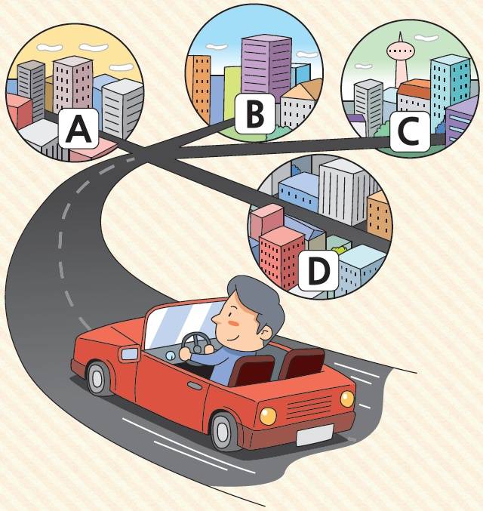
Lab: TSP
TSP( travelling salesman problem )은 "도시의 목록과 도시들 사이의 거리가 주어졌을 때, 하나의 도시에서 출발하여 각 도시를 방문하는 최단 경로를 무엇인가?＂이다.

Slide 56
Summary
탐색은 상태 공간에서 시작 상태에서 목표 상태까지의 경로를 찾는 것이다. 연산자는 하나의 상태를 다른 상태로 변경한다.
맹목적인 탐색 방법(blind search method)은 목표 노드에 대한 정보를 이용하지 않고 기계적인 순서로 노드를 확장하는 방법이다. 깊이 우선 탐색과 너비 우선 탐색이 있다.
탐색에서는 중복된 상태를 막기 위하여 OPEN 리스트와 CLOSED 리스트를 사용한다.
경험적 탐색 방법(heuristic search method)은 목표 노드에 대한 경험적인 정보를 사용하는 방법이다. “언덕 등반 기법” 탐색과 A* 탐색이 있다.
A* 알고리즘은 f(n) = g(n) + h(n)으로 생각한다. h(n): 현재 노드에서목표 노드까지의 거리이고 g(n): 시작 노드에서 현재 노드까지의 비용이다.

Slide 57
Q & A

